Slide 1
前言
对计算机科学的误解——
这门学科的主要工作就是编程和游览网络
本课程的目的——
寻求一种统一的思想来认知计算机学科的本质
对计算机学科进行系统化和科学化的描述
关注计算学科中具有共同的、本质特征的内容
对将来四年学习内容有一个框架性的了解
Notes:
提供对整个学科的基本理解而不是对流行软件的介绍

Slide 2
计算思维教学内容
绪论： 计算机-计算-计算思维
计算系统的基本思维：符号化-计算化-自动化，冯-诺依曼计算机器-程序执行，现代计算机-复杂环境下程序执行，由机器语言到高级语言-程序编写编译。
问题求解框架：程序，计算学科中的典型问题求解，算法-程序与计算系统之灵魂。
算法与复杂性：怎样研究算法-排序算法研究，烧饼算法，递归算法。
数据抽象、设计与挖掘
计算机网络、信息网络与网络化社会
Notes:
重点把握学科特点、形态、历史、趋势、典型方法、知识组织结构、分类体系。

Slide 3
大数据概念
对于“大数据”（Big data）研究机构Gartner给出了定义，“大数据”是需要新处理模式才能具有更强的决策力、洞察发现力和流程优化能力的海量、高增长率和多样化的信息资产。

Slide 4
基础理论
1.大数据智能理论。研究数据驱动与知识引导相结合的人工智能新方法、以自然语言理解和图像图形为核心的认知计算理论和方法、综合深度推理与创意人工智能理论与方法、非完全信息下智能决策基础理论与框架、数据驱动的通用人工智能数学模型与理论等。
2.跨媒体感知计算理论。研究超越人类视觉能力的感知获取、面向真实世界的主动视觉感知及计算、自然声学场景的听知觉感知及计算、自然交互环境的言语感知及计算、面向异步序列的类人感知及计算、面向媒体智能感知的自主学习、城市全维度智能感知推理引擎。
3.混合增强智能理论。研究“人在回路”的混合增强智能、人机智能共生的行为增强与脑机协同、机器直觉推理与因果模型、联想记忆模型与知识演化方法、复杂数据和任务的混合增强智能学习方法、云机器人协同计算方法、真实世界环境下的情境理解及人机群组协同。

Slide 5
基础理论
4.群体智能理论。研究群体智能结构理论与组织方法、群体智能激励机制与涌现机理、群体智能学习理论与方法、群体智能通用计算范式与模型。
5.自主协同控制与优化决策理论。研究面向自主无人系统的协同感知与交互，面向自主无人系统的协同控制与优化决策，知识驱动的人机物三元协同与互操作等理论。

Slide 6
基础理论
6.高级机器学习理论。研究统计学习基础理论、不确定性推理与决策、分布式学习与交互、隐私保护学习、小样本学习、深度强化学习、无监督学习、半监督学习、主动学习等学习理论和高效模型。
7.类脑智能计算理论。研究类脑感知、类脑学习、类脑记忆机制与计算融合、类脑复杂系统、类脑控制等理论与方法。
8.量子智能计算理论。探索脑认知的量子模式与内在机制，研究高效的量子智能模型和算法、高性能高比特的量子人工智能处理器、可与外界环境交互信息的实时量子人工智能系统等。

Slide 7
什么是计算学科？
计算学科是对描述和变换信息的算法过程，包括对其理论、分析、设计、效率、实现和应用等进行的系统研究。它来源于对算法理论、数理逻辑、计算模型、自动计算机器的研究，并与存储式电子计算机的发明一起形成于20世纪40年代初期。
Notes:
j

Slide 8
计算学科
计算学科的研究包括从算法与可计算性的研究到根据可计算硬件和软件的实际实现问题的研究。
科学与工程技术两方面，两者互为作用，高度融合。
计算学科的根本问题是:
什么能被(有效地)自动执行

Slide 9
绪 论
李玉华 副教授
华中科技大学智能与分布计算实验室
计算机是什么

Slide 10
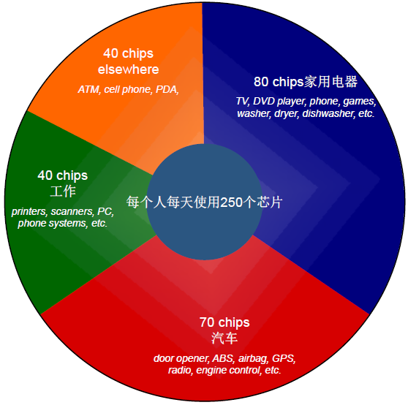
计算机是什么?
(1) 计算机与各种设备中的计算机?
计算机是什么?
(2) 各种应用中的计算机?
计算机是什么?
(3)计算机除了硬件，还包括软件?
Notes:
10
控制各种机械设备的大脑。

Slide 11
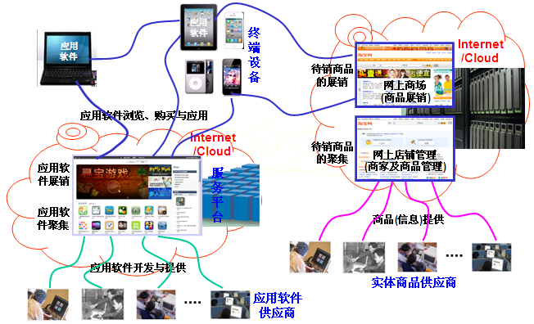
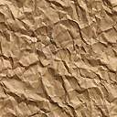
马克.安德森 ---前Netscape公司创始人，现风险投资人
软件正在占领全世界
Notes:
11

Slide 12
计算机是什么?
(4)都有哪些硬件和软件?
计算机： 硬件 vs. 软件
各行业、各领域企业的计算系统；面向家庭、社会和政府的计算系统
大数据
应用软件
服务
云
智能
移动
企业管理软件ERP&SCM
各类在线与非在线娱乐软件
嵌入类软件-车辆、机床等设备
计算机辅助设计与制造软件CAx
电子商务各类软件，网上购物
计算类软件-生物计算、化学计算等
工具软件
语言处理系统
数据库管理系统
系统软件
中间件，如应用服务器, 消息中间件, 流程中间件,服务中间件,…
操作系统OS:分时OS,实时OS, 网络OS,并行OS, 移动OS,云OS, …
嵌入式/移动式(设备裸机)
网络化/互联化—其他硬件
硬件(裸机)
Notes:
12

Slide 13
计算机是什么?
(5)计算机是什么?
计算机是什么?
是帮助我们进行各种计算的工具
是各种机器的大脑
是改造自然的一种工具
计算机是什么?
是看不见摸不着但又可为我们服务的软件
它是… …
是可以使我们跨越时空距离的工具
是可以为我们创造另一个世界-虚拟世界的工具
Notes:
13

Slide 14
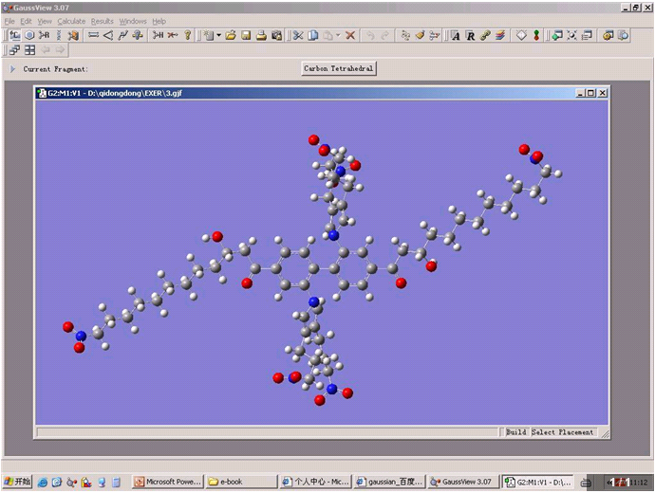
为什么要学习和怎样学习大学计算机课程?
(3) 各学科人才需要计算思维，以便形成复合型的创造性思维
各学科人才的计算思维/计算能力需求
化学学科工作者利用计算手段进行学科的科学研究
计算思维
的学习和训练
计算思维/计算能力
应用计算手段进行各学科研究和创新
支持各学科研究创新的新型计算手段
知识/技能
计算机及其通用计算手段的应用
Gap
1998年诺贝尔化学奖奖励给一个计算手段的研究者-- John Pople
非计算机专业学生的未来计算能力
当前的非计算机专业计算机关注点
Notes:
14

Slide 15
为什么要学习和怎样学习大学计算机课程?
(4)站得高，才能看得远；看得远，才能看得真
计算思维
“计算机”的思维: 计算机是如何工作的? 计算机的功能是如何越来越强大的?
利用计算机的思维: 现实世界的各种事物如何利用计算机来进行控制和处理?
计算思维(Computational Thinking)是运用计算机科学的基础概念去求解问题、设计系统和理解人类行为，其本质是抽象和自动化——from 周以真。
训练与实践
不断训练，不断理解，才能找出本质，才能创新
浮想联翩，由此及彼，才能发现
“看山还是山，看水还是水”
“众里寻她千百度，蓦然回首，那人却在灯火阑珊处”
联想与贯通
贯通，看得远，才能认识准确
“看山不是山，看水不是水”
“衣带渐宽终不悔，为伊销得人憔悴”
概念与知识
“看山是山，看水是水”
“昨夜西风凋碧树，独上高楼，望尽天涯路”
From 王国维“人间词话”关于“境界”的阐述
思维是创新的源头，技术与知识是创新的支撑
Notes:
15
王国维《人间词话》三种境界： 古今之成大事业、大学问者，必经过三种之境界：“昨夜西风凋碧树。独上高楼，望尽天涯路。”此第一境也。“衣带渐宽终不悔，为伊消得人憔悴。”此第二境也。“众里寻他千百度，回头蓦见，那人正在，灯火阑珊处。”此第三境也。此等语皆非大词人不能道。
这是王国维对历史上无数大事业家、大学问家成功的深刻反思，并作出了核心的概括，又巧妙而形象地结晶在文学意象中。他发现，伟人的成功有共同的内在逻辑，而那种逻辑正在这晏殊的、欧阳修的、辛稼轩的三首词三句话中。 第一境界：“昨夜西风凋碧树”。 是一种什么样子的情景啊？昨天晚上，猛烈的西风刮来，碧绿的大树上，一片一片树叶凋落。有一点迷茫，有一点凄凉。这是一种变化的意象，时序在变，物象在变，世事在变，心态也在变。遥远的天涯路在眼中，无尽的迷惘在心底。 第二境界是：衣带渐宽终不悔，为伊消得人憔悴。 他在执着地在既定的道路上坚定不移地追求目标，而为之“不悔”，而为之“憔悴”。这里不仅有躯体上之苦乏，亦有心志之锤炼，甚至如王国维所说的可以“不悔”到这样的地步，即是可以为追求和理想而“牺牲其一生之福祉”，宁愿下“炼狱”的功夫。 第三境界是：众里寻他千百度，蓦然回首，那人却在灯火阑珊处。 这是说，寻找到方向对头的道路，又执着地追求，经过千百劳作，必有所成，最终豁然开朗，求得“真”与“是”，从而将自己的发现汇流入真理之长河中去，这是何等的欣慰! 王国维在这里机智地活用了这一十分诗意的境界。本是元宵佳节，游人如织，灯火如海，就在这样的情景寻觅心里的理想佳人，当然难找，因此虽然千百度地寻寻觅觅，可怎么也找不到，然而最后在蓦然的一次回首时候，却发现那人就在灯火阑珊处，佳人在冷落的灯火处。这是何等的欢欣鼓舞！何等的喜出望外！何等的出乎意料之外又正在情理之中！ 这种喜悦是一般人不容易体会到的，正如王国维曾经说过的：“夫人积年月之研究，而一旦豁然悟宇宙人生之真理；或以胸中惝恍不可捉摸之意境，一旦表诸文字、绘画、雕刻之上，此固彼天赋之能力之发展，而此时之快乐，决非南面王之所能易者也。”这是连南面称王者也享受不到的，也是无法交换的。

Slide 16
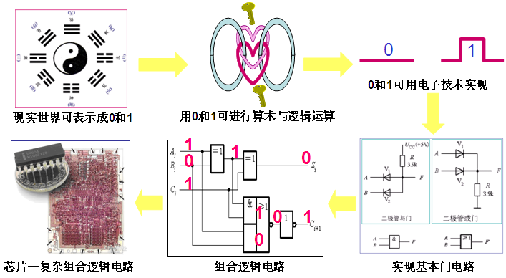
为什么要学习和怎样学习大学计算机课程?
(5)知识与思维的差别在哪里?
知识 vs. 贯通知识的思维—计算思维
知识的贯通-思维
本质
可实现
联想
启发性
知识
Notes:
16

Slide 17
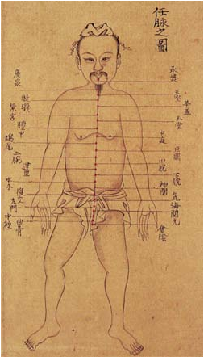
为什么要学习和怎样学习大学计算机课程?
(6)大学计算机与其它课程的关系是怎样的
知识 vs. 思维 vs. 能力
视野：
宽度---知识面宽，前沿性
深度---贯通性，深入性
知识与视野拓展
Knowledge Expansion
打通知识脉络，融贯各门课程，内功强化基础，外功灵活应变。
能力
(Ability & Capability)
云计算与云服务
企业资源规划
与供应链管理
知识/技能
(Technique/Skill)
技能：练习，练习，… …
计算机语言
与程序设计
数学建模
或
非数学建模
数据库
训练与掌握
Training
思维
(Thought/Thinking)
启发与理解Understanding
大学计算机
计算机专业导论
(计算思维导论)
能力----内功(贯通的脉络)
实践----锻炼,使脉络贯通
思维----脉络(穴位链)
知识----穴位
思维：好奇、思考、联想、贯通

Slide 18
计算与自动计算

Slide 19
计算与自动计算
(3)自动计算需要解决什么问题?
自动计算要解决的几个问题: 表示-存储-执行
“数据”的表示
“计算规则”的表示：程序
数据与计算规则的“自动存储”
计算规则的“自动执行”
a₁x₁^{b}1+a₂x₂^{b2}+…+a_{n}x_{n}^{bn}=c
Notes:
19

Slide 20
计算与自动计算
(4) 机械计算的探索?
帕斯卡与帕斯卡机----(准)第一台机械计算机
Blaise Pascal (1623～1662)
1642年研制成功一种齿轮式计算机器
帕斯卡机的意义：它告诉人们“用纯机械装置可代替人的思维和记忆”。开辟了自动计算的道路。
莱布尼茨
是基于十进制设计机器，还是基于二进制设计机器？
如果基于二进制设计机器，那其处理规则又是怎样的呢？
德国数学家(1646～1716) 数理逻辑的创始人
莱布尼茨机的意义：连续重复自动执行
提出了二进制数及其计算规则
Notes:
20
帕斯卡研究了机器运转的各种传动机构，他根据数的进位制（十进位制）想到了采用齿轮来表示各个数位上的数字，通过齿轮的比来解决进位问题，低位的齿轮每转动10圈，高位上的齿轮只转动1圈。这样采用一组水平齿轮和一组垂直齿轮相互啮合转动，解决计算和自动进位，组成了一台计算机。帕斯卡的这台计算机可以计算到8位数字，表示数字的齿轮共16个，每个齿轮均分成10个齿，每个齿表示0～9中的一个数，并按大小排列。8个齿轮在上面组成垂直齿轮组，从左到右构成8位读数，分别表示个位数、十位数、百位数……千万位数；另外8个齿轮在下面组成水平齿轮组，从左到右可以进行8位数的加减。帕斯卡发明的钟表式齿轮计算机，是机械式计算机的初级阶段。它的外壳用黄铜制成，精致美观。但这台计算机的功能还很差，做乘法时必须用连加的方法；做除法时，也只能用连减的方法，而且这台机器需用一个小钥匙拨动一下方能计算，每次计算结束，都必须复原到零位以后，方可重新计算，很不方便。在计算过程中它又常发生故障。但是帕斯卡计算机的发明对以后计算机的发展具有深远的影响。它告诉人们“用纯机械装置可代替人的思维和记忆”,从此在欧洲兴起了“大家来造思维工具”的热潮。帕斯卡一下子成了著名人物。

Slide 21
计算与自动计算
(4) 机械计算的探索?
1834年：巴贝奇 (Charles Babbage)，
分析机的概念----可执行程序的机器。
1805年： 杰卡德 (J. Jacquard)，打孔卡，实践了输入手段问题。
1854年：布尔创立布尔代数，为数字计算机的电路设计提供了理论基础。
机械计算的发展过程
计算辅助工具
Pascal机械计算机: 自动计算--固定的计算规则
Babbage机械计算机: (特定)程序 --可有限变化的计算规则
现代计算机：一般程序 --任意可变的计算规则
Notes:
21
查尔斯·巴贝奇(Charles Babbage,1792—1871): 英国数学家和发明家、现代自动计算机的创始人，科学管理的先驱者。他于1834年发明了分析机（现代电子计算机的前身）的原理。在这项设计中，他曾设想根据储存数据的穿孔卡上的指令进行任何数学运算的可能性，并设想了现代计算机所具有的大多数其他特性，。
Ada是一种表现能力很强的通用程序设计语言，它是美国国防部为克服软件开发危机，耗费巨资，历时近20年研制成功的。它被誉为第四代计算机语言的成功代表。美国国防部之所以把这种语言取名为Ada，是为了纪念奥左斯特·艾达·洛夫莱斯伯爵夫人(Augusta Ada Lovlace，1815-1852)，她是英格兰诗人拜伦(Byron)勋爵的女儿，曾对现代计算机技术之父查尔斯·巴贝奇(Charles Babage，1791-1871)的笔记、手稿进行了整理和修正。从某种意义上说，她是世界上第一位计算机程序员。

Slide 22
计算与自动计算
(5) 小结
机器计算
程序自动执行?
计算
程序?
数据
自动 存取?
表示?
计算规则
自动 执行?
Notes:
22

Slide 23
电子自动计算-元器件

Slide 24
电子自动计算-元器件
(1) 自动计算需要解决的问题?
数据
自动 存取?
表示?
计算规则
自动 执行?
二进制 vs. 十进制
由 元器件 到 系统
Notes:
24

Slide 25
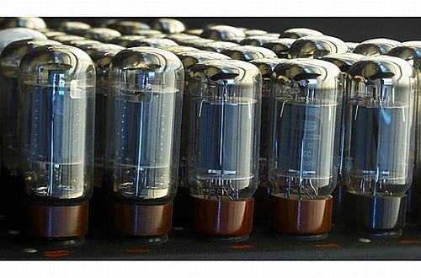
电子自动计算-元器件
(2) 电子自动计算的突破在哪里？
电子管时代的计算机器
存储0和1的元器件
人类第一只电子管(真空二极管),1895
电子管计算机ENIAC , 1946
17468只电子管
冯.诺伊曼 电子计算机EDVAC问世
将运算和存储分离，运算速度却比拥有18000个电子管的“ENIAC”提高了10倍
结构上的创新：
“冯.诺伊曼计算机”
运算规则和数据是否可事先存储于存储器中，以便机器连续的执行呢？
运算和存储怎样分离呢？
Notes:
25
“科洛萨斯(Colossus)”是英国造世界上第1台电子计算机的名字,直译应为“电子巨人”.第2次世界大战的历史记录,“科洛萨斯”于1943年年初开始研究,不到1年的时间,于1944年1月研制成功并投入运转.
“埃尼阿克”（ENIAC）。这个庞然大物占地面积达170平方米，重达30吨。在揭幕仪式上，“埃尼阿克”为来宾表演了它的“绝招”----—分别在1秒钟内进行了5000次加法运算和500次乘法运算，这比当时最快的继电器计算机的运算速度要快1000多倍。
ENIAC：长30.48米，宽1米，占地面积约63平方米，30个操作台，约相当于10间普通房间的大小，重达30吨，耗电量150千瓦，造价48万美元。它包含了17,468 真空管7,200水晶 二极管, 1,500 中转, 70,000 电阻器, 10,000 电容器，1500继电器，6000多个开关，每秒执行5000次加法或400次乘法，是继电器计算机的1000倍、手工计算的20万倍。
缺点：未实现 巴贝奇（C.Babbage）的思想。

Slide 26
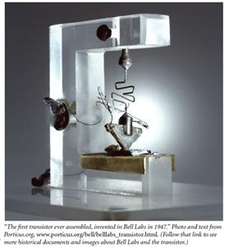
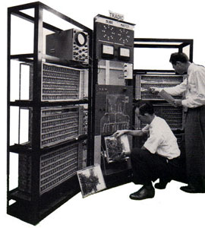
电子自动计算-元器件
(3) 晶体管发现的价值在哪里呢？
晶体管时代的计算机器
人类第一只晶体管(真空二极管),1947
第一台晶体管计算机TRADIC，1953
Notes:
26

Slide 27
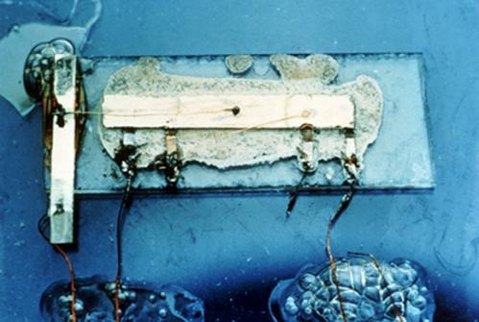
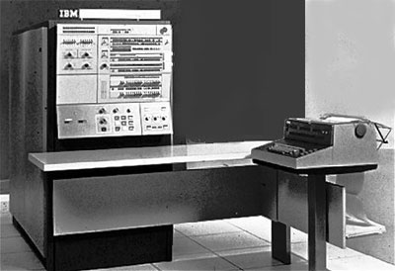
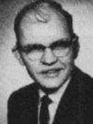
电子自动计算-元器件
(4) 什么是集成电路，其价值又在哪里呢？
集成电路时代的计算机器
集成电路的发明,1959
第三代计算机IBM360,1964
J.Kilby，集成电路发明者
能否将复杂的电路封装后作为新电路设计的元件呢？
复杂的电路 ➔ 集成 ➔ 封装 ➔ 应用？
Notes:
27

Slide 28
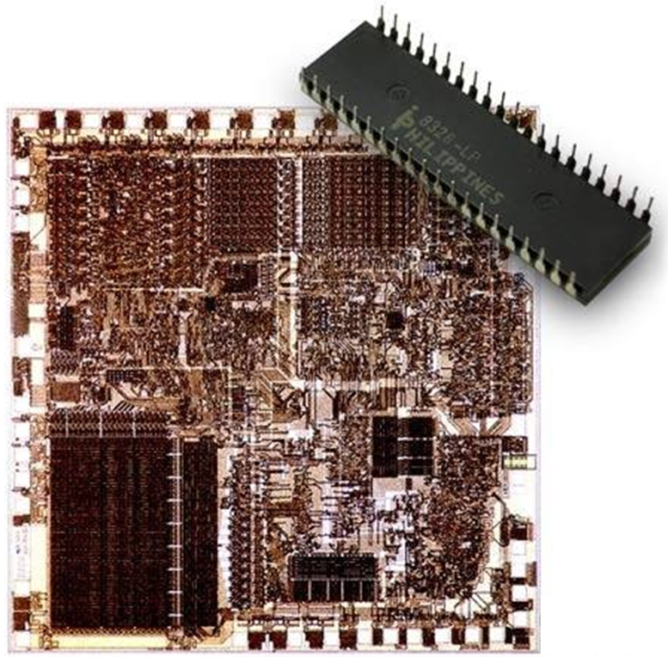
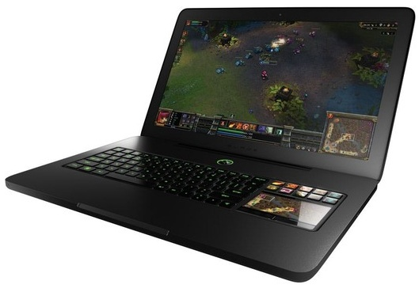
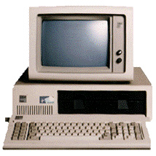
电子自动计算-元器件
(4) 什么是集成电路，其价值又在哪里呢？
超大规模集成电路(VLSI)时代的计算机器
摩尔定律----每18个月芯片能力增长一倍
VLSI芯片及其封装的内部电路
第四代计算机—个人计算机,1981
Notes:
28

Slide 29
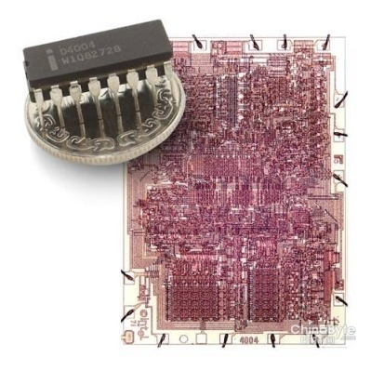
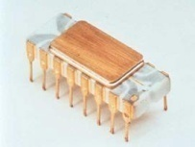

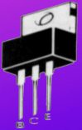
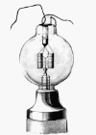

电子自动计算-元器件
(5) 元器件发展的轨迹是怎样的，每个阶段要解决什么问题？
自动计算中的元器件的发展
从表示-自动存储-自动执行的角度
超大规模集成电路(VLSI)
集成电路: 可自动实现一定变换的元件
晶体管
体积越来越小；
可靠性越来越高；
电路规模越来越大；
速度越来越快；
功能越来越强大。
电子管: 可自动控制0和1变化的元件
Notes:
29

Slide 30
电子自动计算-元器件
(5) 元器件发展的轨迹是怎样的，每个阶段要解决什么问题？
自动计算中的元器件的发展启示
Input
Output
A
B
Transform
Input1
Transform1
Output1
Input3
Output3
Transform3
Input2
Transform2
Output2
Input1
Transform1
Output1
Input3
Output3
Transform3
Input2
Transform2
Output2
Transform4
Notes:
30

Slide 31
电子自动计算-计算机系统

Slide 32
电子自动计算-计算机系统
(2) 计算机系统的构成包括哪些部分？
计算机系统要解决的几个问题
“控制与计算”----微处理器
“输入”----如何将外部信息输入到计算机中?
“输出”----如何将计算机中信息输出到外界?
“永久存储与临时存储”
----如何将计算机中的信息永久保存或临时保存?
Notes:
32

Slide 33
电子自动计算-计算机系统
(3) 控制与计算-微处理器-计算机系统的核心？
微处理器的发展
字长：8位➔16位➔32位➔64位
主频：几MHz➔几百MHz➔几GHz
晶体管数量：几万➔几百万➔几亿颗
功能/规模：微处理器➔微处理器+协处理器(浮点运算)➔微处理器+图形处理单元GPU➔微处理器+3D处理器+多媒体处理器➔多核微处理器
双核
CORE
八核-十核
CORE i 系列
8086/8088
Intel 80286
Intel 80386
Intel 80486
Pentium
Pentium II
Pentium III
1974
1982
1985
1989
1993
1997
1999
2005
2010
Notes:
33

Slide 34
电子自动计算-计算机系统
(4) 怎样解决大规模快速存储问题？
存储设备
纳米存储/量子存储
发展水平
固态硬盘
USB Removable disk
体积越来越小
容量越来越大
访问速度越来越快
可靠性越来越高
功耗越来越低
持久性越来越好
FlashRAM
光盘存储(CD-ROM,
CD R/W, DVD)
磁盘存储(硬盘与软盘)
半导体存储(ROM/RAM)
磁带/磁芯/磁鼓存储
汞延迟线
存储设备
类别
Notes:
34

Slide 35
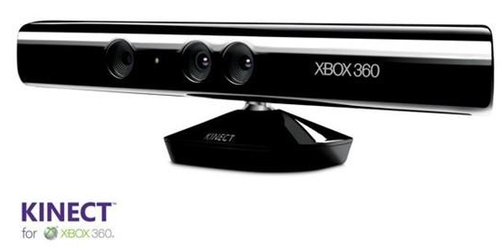

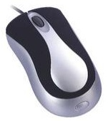

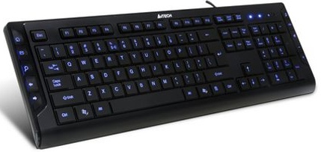
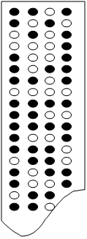
电子自动计算-计算机系统
(5) 怎样解决输入问题？
输入设备
发展水平
感知输入
(接触式感知输入
非接触式感知输入)
鼠标输入
(点输入)
键盘输入
(符号输入)
穿孔纸带
(0/1输入)
输入设备
类别
Notes:
35

Slide 36
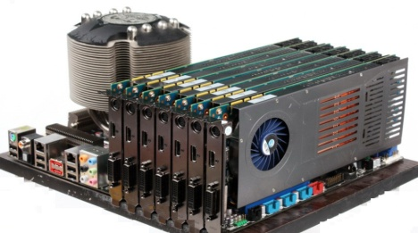
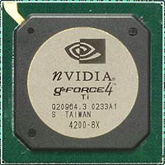
电子自动计算-计算机系统
(6) 怎样解决输出问题？
输出设备---显示及显示控制
发展水平
3D显示器：3维图形
分辨率越来越高
颜色越来越逼真
显示速度越来越快(屏幕刷新速度和图形处理速度)
越来越薄，越清晰
可视角度越来越接近平角
数字显示器：高清图形
(液晶、等离子技术)
多显示卡并联
CRT: 数字光栅扫描显示器
(基于内存的显示: 输出图形)
CRT: 字符发生器
(向量式模拟显示器: 输出字符)
CRT：阴极射线管
(模拟显示器：黑白与彩色)
GPU芯片
输出设备
(显示器)
类别
Notes:
36

Slide 37
电子自动计算-计算机系统
(7) 计算机系统各主要部件的发展趋势是什么？
计算机系统的发展
发展水平
(64位; >10G; >10亿颗)
纳米存储/量子存储
感知输入
(接触式感知输入
非接触式感知输入)
3D显示器
(64位; 10G; 3亿颗)
固态硬盘
USB Removable disk
数字显示器
(液晶、等离子技术)
(32位; 1G;2800万颗)
FlashRAM
鼠标输入
(点输入)
光盘存储(CD-ROM, CD R/W, DVD)
CRT: 数字光栅扫描显示器
(基于内存的显示)
(32位; 60M;300万颗)
磁盘存储(硬盘与软盘)
键盘输入
(符号输入)
CRT: 字符发生器
(向量式模拟显示器)
(16位; 20M;10万颗)
半导体存储(ROM/RAM)
(8位; 5M;1万颗)
磁带/磁芯/磁鼓存储
穿孔纸带
(0/1输入)
CRT：阴极射线管
(模拟显示器：黑白与彩色)
(字长;主频;晶体管数目)
汞延迟线
微处理器
存储设备
输入设备
输出设备
(显示器)
类别
Notes:
37

Slide 38
电子自动计算-计算机系统
(8) 小结
微处理器
中央处理单元CPU
控制与计算
输入
输出
存储 设备
内存与外存
Notes:
38

Slide 39
计算系统之发展趋势

Slide 40
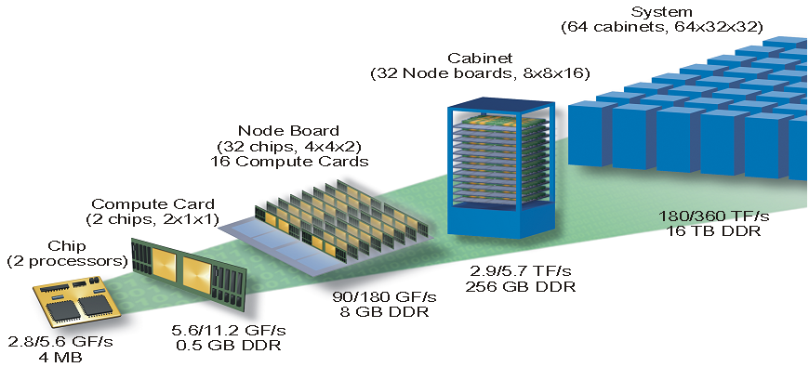
计算系统之发展趋势
(1) 微型化趋势是怎样的?
IBM-BlueGene(蓝色基因):
Milestone of an Intelligent Machine
微型化：可嵌入、可携带
大型化：可进行大规模、复杂计算
2010.11, 超级计算机500强第一名：
天河一号A -- 中国
14336颗Intel Xeon X5670 2.93GHz六核心处理器
2048颗我国自主研发的飞腾FT-1000八核心处理器
7168块NVIDIA Tesla M2050高性能计算卡
总计: 186368个核心, 224TB内存。
实测运算速度可以达到每秒2570万亿次(这意味着，它计算一天，相当于一台家用电脑计算800年)
Notes:
40

Slide 41
全球超算TOP500榜单发布 “神威·太湖之光”问鼎世界冠军(2016.11)
中国“神威太湖之光”-自主知识产权芯片
中国“天河二号”-曾5次第一名，英特尔芯片
美国的“泰坦”
美国“红杉”
日本的“京”
美国的“米拉”
美国“三一”
瑞士的“代恩特峰”
德国的“花尾榛鸡”
沙特阿拉伯的“沙欣II”

Slide 42
世界超算TOP500最新榜单：中国包揽前二
2017-06-19国际“TOP500”组织公布了最新一期超级计算机榜单。 其中，中国“神威·太湖之光”和“天河二号”第三次携手夺得前两名。 而美国，则是继1996年11月之后(当时日本包揽前三)，第二次无缘TOP3，也是近20年来的首次。
神威·太湖之光”由中国国家超算无锡中心研制，此次的峰值计算速度为每秒9.3亿亿次，功耗1.5万KW，天河二号为每秒3.3亿亿次，功耗1.7万KW。
第三瑞士国家超算中心（CSCS）的Piz Daint，一套Cray XC50系统。

Slide 43
世界超算TOP500最新榜单（2018.6）
No.1 Summit（美国）
No.2 神威 太湖之光（Sunway TaihuLight）
No.3 美国Sierra
No.4 TH—2 天河二号

Slide 44
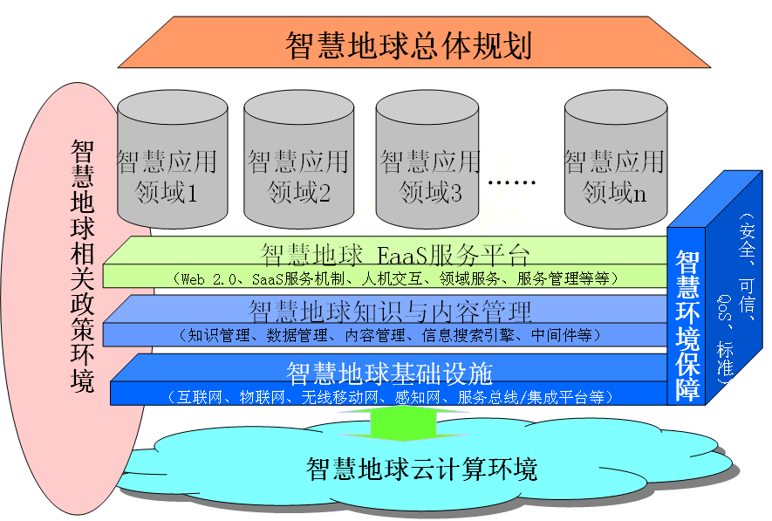
计算系统之发展趋势
(3) 智能化趋势是怎样的？
交通
电力
能源
物流
Notes:
44

Slide 45
计算系统之发展趋势
(4) 网络化趋势是怎样的？
网络化
IBM提出智慧地球，Smart Planet。
Instrumented
Interconnect
Intelligent
机-机相联，物-物相联，物-人相联，人-人相联
智能化
理解自然语言，具有自适应性，自主完成复杂功能
Notes:
45

Slide 46
什么是计算思维
计算思维的本质就是抽象(Abstraction)与自动化(Automation)，即在不同层面进行抽象，以及将这些抽象“机器化”。

Slide 47
什么是计算思维?
(1) 为什么提出计算思维？
学科的发展，知识的膨胀
Sociology & Serviceology
Statistics
Database & Data mining
Service Computing
Hardware
Robotics
Electrical
Engineering
Machine Learning
Linguistics
Distributed Systems
Systems
AI
Natural Language
Networking
Comp. Bio.
Design
Security
Biology
Theory
HCI：Human Computer Interaction
Comp. Economics
Psychology
Economics
Graphics
Art
Algorithms
Geometric Comp.
Notes:
47

Slide 48
什么是计算思维?
(4) 计算思维？
国内学者/专家的观点
计算思维是人类应具备的第三种思维
实验思维: 实验 ➔ 观察 ➔ 发现、推断与总结. ---观察与归纳
理论思维: 假设/预设 ➔ 定义/性质/定理 ➔ 证明. ---推理和演绎
计算思维: 设计, 构造 与 计算. ---设计与构造
计算思维关注的是人类思维中有关可行性、可构造性和可评价性的部分
当前环境下，理论与实验手段在面临大规模数据的情况下，不可避免地要用计算手段来辅助进行。
Notes:
48

Slide 49
什么是计算思维?
(5) 从计算学科发展的角度看计算思维
科学研究的三大手段：
理论、实验和计算 ➔ 计算科学
计算机科学与技术➔
软件工程、生物计算、信息安全、… …
构造各种新型“计算机器” 应用各种新型“计算机器”
构造传统“计算机器”
Notes:
49

Slide 50
大学计算思维教育空间 ——计算之树

Slide 51


什么是计算思维?
(6) 大学计算思维教育空间---计算之树？
社会/自然的计算化
算法
计算/求解的自然化
量子计算/光子计算
生物计算
计算生物学
系统
移动计算
云计算环境
智能计算
计算语言学
纳米计算
神经计算
自然现象的计算的表达与推演
用社会/自然所接受的形式体现计算及结果
企业计算
计算工程学
计算物理学
计算化学
并行分布环境
抽象
自动化
服务计算
云计算
计算经济学
计算统计学
计算金融学
个人计算环境
社会计算
计算广告学
媒体计算
模型
系统
语言
协议
编译器
编解
码器
冯.诺依曼机
物联网;知识网;服务网;社会网
互联网：信息网络/广义资源网络
局域网/广域网：机器网络
事务管理
与数据库
数据分析与数据仓库
数据聚集与大数据
0和1
程序
递归

Slide 52
大学计算思维教育空间—计算之树?
(1) 奠基性的计算思维有哪些?
计算之树的第一个维度—计算技术的奠基性思维
0 和 1思维--符号化➔计算化➔自动化
0和1是实现任何计算的基础；社会/自然与计算融合的基本手段； 0和1是连接硬件与软件的纽带；0/1是最基本的抽象与自动化机制。
程序思维--千变万化复杂功能的构造、表达与执行
程序是基本动作(指令)的各种组合，是控制计算系统的基本手段
递归思维--无限事物及重复过程的表达与执行方法
递归是最典型的构造程序的手段；递归函数是可计算函数的精确的数学描述；递归函数是研究计算学科理论问题的基础
0和1
程序
递归

Slide 53

大学计算思维教育空间—计算之树?
(2) 通用计算环境是如何演化的?
通用计算环境的进化思维
云计算环境
并行分布计算环境
冯.诺依曼计算机
个人计算机

Slide 54
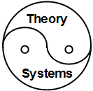
大学计算思维教育空间—计算之树?
(3) 为什么算法和系统很重要?
计算之树的第三个维度—交替促进与共同进化的问题求解思维
算法
系统
云计算环境
“算法”：问题求解的一种手段—构造与设计算法
算法是计算的灵魂；算法强调数学建模；算法考虑的是可计算性与计算复杂性；算法研究通常被认为是计算学科的理论研究。
“系统”：问题求解的另一种手段—构造与设计系统
系统是改造自然的手段；系统还强调非数学建模；系统考虑的是如何化复杂为简单(使其能够被做出来)；系统还强调结构性、可靠性、安全性等。
系统是龙，算法是睛，画龙要点睛。
并行分布环境
个人计算环境
冯.诺依曼机
0和1
程序
递归

Slide 55
大学计算思维教育空间—计算之树?
(4) 计算与社会/自然如何融合的?
计算之树的第四个维度—计算与社会/自然环境的融合思维
算法
量子计算/光子计算
生物计算
计算生物学
系统
移动计算
云计算环境
智能计算
计算语言学
纳米计算
神经计算
企业计算
计算工程学
计算物理学
计算化学
并行分布环境
服务计算
云计算
计算经济学
计算统计学
计算金融学
个人计算环境
社会计算
计算广告学
媒体计算
冯.诺依曼机
0和1
程序
递归

Slide 56
大学计算思维教育空间—计算之树?
(4) 计算与社会/自然如何融合的?
社会/自然的计算化
算法
计算/求解的自然化
量子计算/光子计算
生物计算
计算生物学
系统
移动计算
云计算环境
智能计算
计算语言学
神经计算
自然现象的计算的表达与推演
纳米计算
用社会/自然所接受的形式体现计算及结果
企业计算
计算工程学
计算物理学
计算化学
并行分布环境
抽象
自动化
服务计算
云计算
计算经济学
计算统计学
计算金融学
个人计算环境
社会计算
计算广告学
媒体计算
冯.诺依曼机
0和1
程序
递归

Slide 57
大学计算思维教育空间—计算之树?
(4) 计算与社会/自然如何融合的?
社会/自然的计算化
算法
计算/求解的自然化
量子计算/光子计算
生物计算
计算生物学
系统
移动计算
云计算环境
智能计算
计算语言学
神经计算
自然现象的计算的表达与推演
纳米计算
用社会/自然所接受的形式体现计算及结果
企业计算
计算工程学
计算物理学
计算化学
并行分布环境
抽象
自动化
服务计算
云计算
计算经济学
计算统计学
计算金融学
个人计算环境
社会计算
计算广告学
媒体计算
模型
系统
语言
协议
编译器
编解
码器
业务-计算
冯.诺依曼机
人-计算机
机-机，物-物
0和1
程序
递归

Slide 58
大学计算思维教育空间—计算之树?
(5) 为什么网络化思维、数据化思维很重要？
计算之树的第五和第六个维度—网络化思维和数据化思维
算法
量子计算/光子计算
生物计算
计算生物学
系统
移动计算
云计算环境
智能计算
计算语言学
神经计算
纳米计算
企业计算
计算工程学
计算物理学
计算化学
并行分布环境
服务计算
云计算
计算经济学
计算统计学
计算金融学
个人计算环境
社会计算
计算广告学
媒体计算
冯.诺依曼机
物联网;知识网;服务网;社会网
互联网：信息网络/广义资源网络
局域网/广域网：机器网络
事务管理
与数据库
数据分析与数据仓库
数据聚集与大数据
0和1
程序
递归

Slide 59
大学计算思维教育空间—计算之树?
(5) 为什么网络化思维、数据化思维很重要？
社会/自然的计算化
算法
计算/求解的自然化
量子计算/光子计算
生物计算
计算生物学
系统
移动计算
云计算环境
智能计算
计算语言学
纳米计算
神经计算
自然现象的计算的表达与推演
用社会/自然所接受的形式体现计算及结果
企业计算
计算工程学
计算物理学
计算化学
并行分布环境
抽象
自动化
服务计算
云计算
计算经济学
计算统计学
计算金融学
个人计算环境
社会计算
计算广告学
媒体计算
计算机➔计算机科学➔计算科学
冯.诺依曼机
物联网;知识网;服务网;社会网
互联网：信息网络/广义资源网络
局域网/广域网：机器网络
事务管理
与数据库
数据分析与数据仓库
数据聚集与大数据
0和1
程序
递归

Slide 60
大学计算思维教育空间—计算之树?
(6) 怎样学习计算思维?
计算思维的学习方法
（1） “知识/术语”随着“思维”的学习而展开，“思维”随着“知识”的贯通而形成，“能力”随着“思维”的理解而提高。
（2）从问题分析着手，强化如何进行抽象，如何将现实问题抽象为一个数学问题或者一个形式化问题，提高问题表述及问题求解的严谨性。
（3）通过图示化方法来展现复杂的思维可以一目了然；通过规模较小的问题求解示例来理解复杂问题的求解方法；通过从社会/自然等人们身边的问题理解到计算科学家是如何进行问题求解。
（4）追求“问题”及问题的讨论，通过逐步地提出问题，使自己从一个较浅的理解层次逐步过渡到较深入的理解层次，通过不同视角和递阶的讨论，使自己理解和确定前行的方向。
（5）宽度与深度相结合，从宽度学习开始，深度学习结束，既能够使自己理解相关的思维与知识，还能够有助于建立起较为科学的研究习惯与研究方法。
（6）思维蕴含在案例中，案例蕴含着思维。
阅读书籍、阅读文献、网上搜索、梳理思路(记笔记)

Slide 61
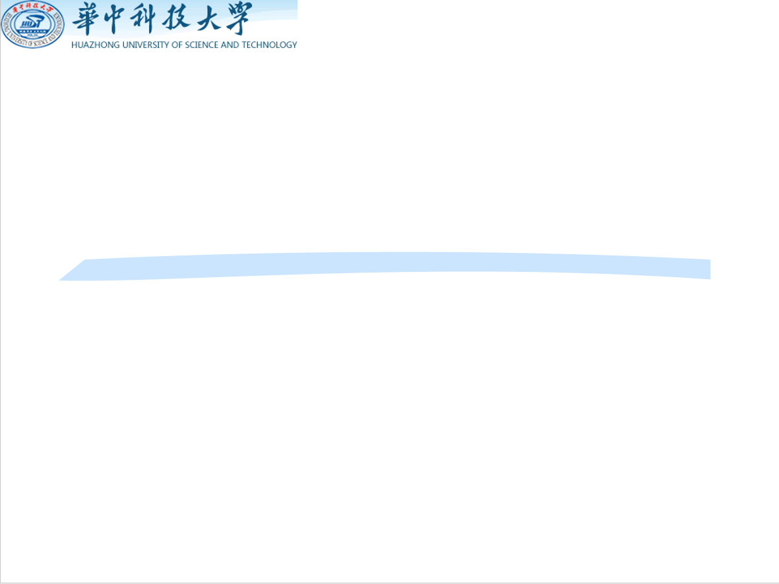
0和1与易经 ---语义符号化表达与计算
李玉华 副教授
华中科技大学智能与分布计算实验室
idcliyuhua@hust.edu.cn
http://idc.hust.edu.cn/~yhli/
Notes:
61

Slide 62
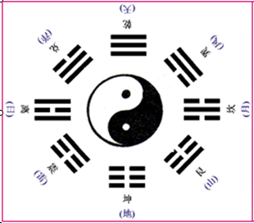
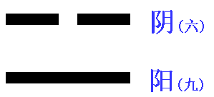
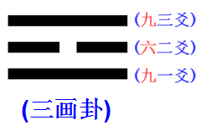
0和1与易经---语义符号化表达与计算
(2) 易经怎样表达自然现象?
将现象抽象为符号，进行符号组合，利用符号组合表达自然现象
Notes:
62

Slide 63
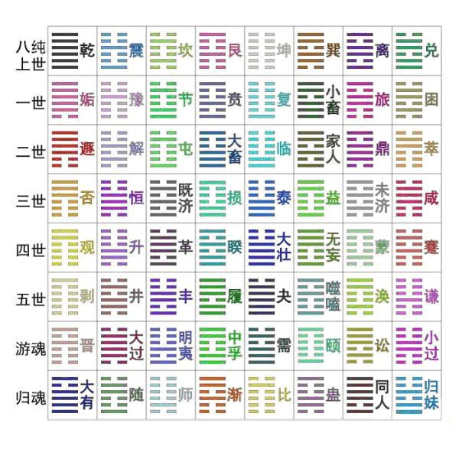
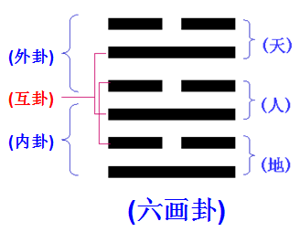
0和1与易经---语义符号化表达与计算
(2) 易经怎样表达自然现象?
更多的组合，更多的语义，更多的变化
符号化的六十四卦图
Notes:
63

Slide 64
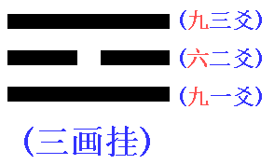
0和1与易经---语义符号化表达与计算
(3) 易经怎样区分各种组合要素?
符号化的关键是区分与命名---术语体系
待区分的 | 命名
 | 阴(六)
 | 阳(九)
三个阴阳构成的一个组合 | 卦
一个组合中的某一位置 | 爻
三画阴阳可能出现的八种组合 | 乾、坤、坎、离、艮、兑、震、巽
一卦中的三个位置 | 一爻、二爻、三爻
一个位置可能出现阴和阳 | 阳(九)爻，阴(六)爻
一个位置可能出现阴和阳，结合卦中不同位置组合 | 九一爻、六一爻、九二爻、六二爻、九三爻、六三爻
Notes:
64

Slide 65
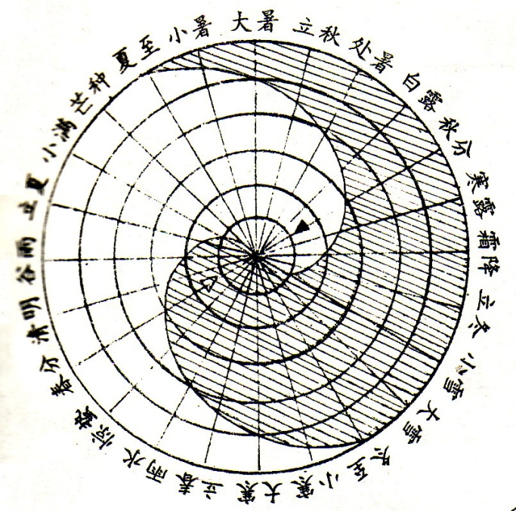
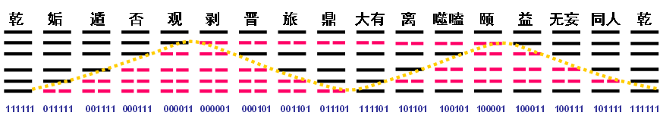
0和1与易经---语义符号化表达与计算
(4) 易经怎样研究自然现象的变化?
符号化的目的是基于符号的演算--符号组合的变化方式
夏至一阴生
“卦”之间的变化规律是什么？
“卦”及之间变化反映的语义又是什么？
气候演化规律
阴、阳
卦、爻
卦变、爻变
冬至一阳生
生命演化规律
Notes:
65

Slide 66
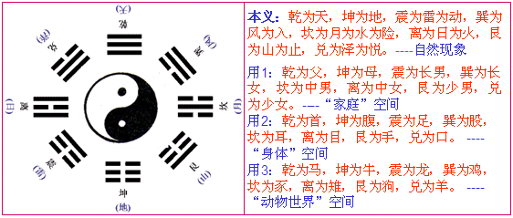
0和1与易经---语义符号化表达与计算
(5) 易经中为什么称乾坤而不称天地?
将符号再赋予语义 ---“本”与“用”：抽象与具体化
现象 本体 用体
天(自然空间) 乾(抽象空间) 父(家庭空间)， 首 (身体空间)，马 (动物空间)
Notes:
66

Slide 67
0和1与易经---语义符号化表达与计算
(6) 小结?
由“易经”看“符号化及符号计算”?
自然/社会现象
符号化
0/1及其组合
计算化
0/1组合的变化/
基于0/1的计算
再语义化
自然/社会现象变化规律
符号
组合
命名
“本体” “用体”
Notes:
67

Slide 68
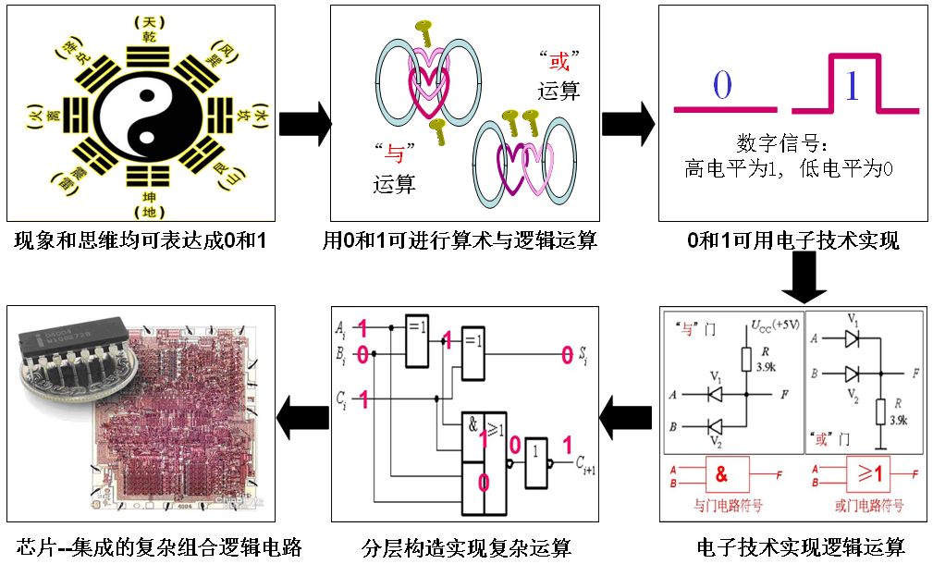
0和1与易经---语义符号化表达与计算
(6) 易经在“符号化-计算化-自动化”思维中的位置?
语义符号化 ➔ 符号计算化 ➔ 计算0(和)1化
➔ 0(和) 1自动化➔ 分层构造化➔ 构造集成化；
Notes:
68
为什么讲计算思维, 却讲了易经?

Slide 69
0和1与逻辑 ---思维符号化表达与计算
Notes:
69

Slide 70
0和1与逻辑---思维符号化表达与逻辑运算
(1) 什么是逻辑?
逻辑是指事物因果之间所遵循的规律，是现实中普适的思维方式
逻辑的基本表现形式是命题与推理，推理即依据由简单命题的判断推导得出复杂命题的判断结论的过程。命题由语句表述，即内容为“真”或为“假”的一个判断语句！
例如 在一次中学生测验中，有三位老师做了预测：A.学习委员及格；B.有人不及格；C.全班都不及格。在考试后证明只有一个老师的预测是对的，请问谁对谁错？
求解过程：
命题A：“学习委员及格(即有人及格)”；
命题B：“有人不及格”；
命题C：“全班都不及格”；
由题目假设和命题之间关系得出“已知”：A、B、C只有一个为真
如果A真，则C假；如果C真，则A假；
如果B真，而A, C可能有一个为真，与题矛盾，所以B为假。
如果B假，则 “全班都及格”为真，而由此推断C为假。
由上“已知”，推理 ：A为真。
Notes:
70

Slide 71
0和1与逻辑---思维符号化表达与逻辑运算
(2) 有哪些基本的逻辑运算操作?
思维的符号化及其计算----基本逻辑运算
一个命题由X, Y, Z等表示，其值可能为“真”或为“假” 。
则两个命题X, Y之间是可以进行运算的：
“与”运算(AND): 当X和Y都为真时, X AND Y也为真; 其他情况, X AND Y均为假。
“或”运算(OR): 当X和Y都为假时, X OR Y也为假; 其他情况, X OR Y均为真。
“非”运算(NOT): 当X为真时, NOT X为假;当X为假时, NOT X为真。
“异或”运算(XOR): 当X和Y都为真或都为假时, X XOR Y为假; 否则, X XOR Y为真。
“与”运算：两把钥匙都有才能开门
“或”运算：只要有任何一把钥匙便能开门
Notes:
71

Slide 72
0和1与逻辑---思维符号化表达与逻辑运算
(3) 怎样符号化逻辑并进行计算?
用0和1来表示逻辑运算
“与”运算AND：
有0为0 ，全1为1
“或”运算OR：
有1为1，全0为0
“非”运算NOT：
非0则1，非1则0
“异或”运算XOR：
相同为0，不同为1
注: 1表示 真，0表示 假
0
AND 0
0
0
AND 1
0
1
AND 0
0
1
AND 1
1
0
OR 0
0
0
OR 1
1
1
OR 0
1
1
OR 1
1
NOT 0
1
NOT 1
0
0
XOR 0
0
0
XOR 1
1
1
XOR 0
1
1
XOR 1
0
Notes:
72

Slide 73
0和1与逻辑---思维符号化表达与逻辑运算
(3) 怎样符号化逻辑并进行计算?
将逻辑表达为0和1及其运算
1 ---真 0 ---假
一个命题用A、B等符号表达，其中符号的值可能为0，也可能为1
命题A：“学习委员及格(即有人及格)”
命题B：“有人不及格”
命题C：“全班都不及格”
已知：((A AND (NOT C)) OR ((NOT A) AND C)) = 1
(NOT B) AND ((A AND (NOT C)) OR ((NOT A) AND C))) = 1
(NOT B) AND (NOT C) = 1
组合形成所有可能解
{<A=1，B=0，C=0>, <A=0，B=1，C=0>，<A=0，B=0，C=1> }
将上述可能解代入已知条件，使所有已知条件都满足的便是问题的解：
<A=1，B=0，C=0>。
Notes:
73

Slide 74
0和1与逻辑---思维符号化表达与逻辑运算
(4) 逻辑研究有哪些?
可深入学习
1)Aristotle (亚里士多德)(公元前384－322)。古希腊哲学家：形式逻辑。
典型概念：命题，推理，三段论
2)Leibnitz (莱布尼茨)(1646－1716)。德国数学家：数理逻辑。
典型概念：谓词，谓词演算
3) Boole (布尔) (1815－1864)。英国数学家，布尔代数
典型概念：布尔量, 布尔值, 布尔运算, 布尔操作
4)其他：时序逻辑(Temporal Logics)、模态逻辑(Modal Logics)、归纳逻辑(Inductive Logics)、模糊逻辑(Fuzzy Logics)、粗糙逻辑(Rough Logics)、非单调逻辑等
Notes:
74

Slide 75
0和1与逻辑---思维符号化表达与逻辑运算
(5) 小结?
由“逻辑”看“符号化及符号计算”?
符号化
命题
0和1
计算化
再语义化
基于0/1的计算
推理
与
或
非
异或
Notes:
75

Slide 76
0和1与逻辑---思维符号化表达与逻辑运算
(6) 逻辑在“符号化-计算化-自动化”思维中的位置?
语义符号化 ➔ 符号计算化 ➔ 计算0(和)1化
➔ 0(和) 1自动化➔ 分层构造化➔ 构造集成化；
Notes:
76
为什么讲计算思维, 却讲了易经?

Slide 77
0和1与数值性信息
Notes:
77

Slide 78
0和1与数值---二进制与算术运算
(1) 怎样用0和1表达数值性信息?
数值性信息
进位制：用数码和带有权值的数位来表示有大小关系的数值性信息的表示方法。
二进制
2⁷ 2⁶ 2⁵ 2⁴ 2³ 2² 2¹ 2⁰ . 2⁻¹ 2⁻²
数位的权值
7 6 5 4 3 2 1 0 .-1 -2
数位
例如： (1 1 1 1 0 1 0 1 . 0 1)_{二}
二进制数
=1×2⁷+1×2⁶+1×2⁵+1×2⁴+0×2³+1×2²+0×2¹
+1×2⁰ +0×2⁻¹+1×2⁻² = (245.25)_{十}

Slide 79

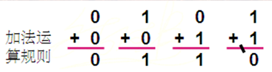
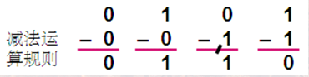
0和1与数值---二进制与算术运算
(2) 为什么要用二进制?
基于二进制的算术运算
计算规则简单,与逻辑运算能够统一起来；元器件容易实现。
S_{i}= A_{i} XOR B_{i}
C_{i+1}= A_{i} AND B_{i}
不考虑进位
S_{i}= (A_{i} XOR B_{i}) XOR C_{i}
C_{i+1}= ((A_{i} XOR B_{i}) AND C_{i}) OR (A_{i} AND B_{i})
考虑进位

Slide 80
0和1与数值---二进制与算术运算
(3) 二进制有什么不足，怎样解决?
数值性信息
r进制：
r^{n-1} r^{n-2} .… … r² r¹ r⁰ . r⁻¹ r⁻²…… r^{-m}
数位的权值
n-1 n-2 … 2 1 0 . -1 -2 … -m
数位
(d_{n-1}d_{n-2}……d₂d₁d₀ . d₋₁d₋₂……d_{-m})_{r}
r进制数
=d_{n-1}r^{n-1} + d_{n-2} r^{n-2}+…+d₂ r² + d₁ r¹ + d₀ r⁰ + d₋₁ r⁻¹ +d₋₂ r⁻² + … + d_{-m} r^{-m}
n
−
1
=
∑
d
r
i
i
i
=
−
m
十六进制：0,1,2,3,4,5,6,7,8,9,A(10), B(11), C(12), D(13), E(14), F(15)
八进制：0,1,2,3,4,5,6,7
十进制：0,1,2,3,4,5,6,7,8,9
(365.2)₁₀,（11011.01)₂,（3460.32)_{八}, (596.12)_{十六}

Slide 81
0和1与数值---二进制与算术运算
(3) 二进制有什么不足，怎样解决?
数值性信息
示例
(7 5 3 . 3 7)_{八} = 7 5 3 . 3 7 O
=7×8²+5×8¹+3×8⁰+3×8⁻¹+7×8⁻²
=(491.484375)_{十}
(7 5 3 . 3 7)_{十六} = 7 5 3 . 3 7 H = 0x 7 5 3 . 3 7
=7×16²+5×16¹+3×16⁰+3×16⁻¹+7×16⁻²
=(1875.2148)_{十}
(7 5 3 . 3 7)_{十二}
=7×12²+5×12¹+3×12⁰+3×12⁻¹+7×12⁻²
=(1071.2986)_{十}
245的十进制表示记为：
245
245的二进制表示记为：
11110101
245的八进制表示记为：
365
245的十六进制表示记为：
F5
同一个数值，用不同进位制表达，结果也是不同的
同一个数串，由于进位制不同其所表达的数值大小也是不同的

Slide 82
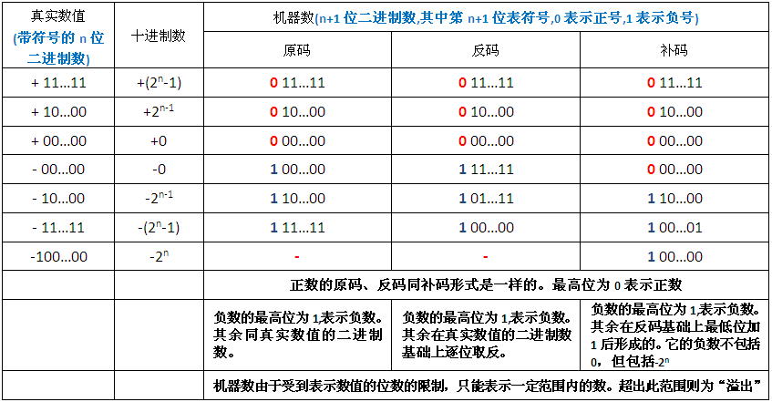
0和1与数值---二进制与算术运算
(4) 数值的符号如何表示呢?
数值的正负符号处理：机器数的原码、反码和补码

Slide 83
0和1与数值---二进制与算术运算
(5) 使用补码可使减法变加法, 你相信吗?
数值的正负符号也可和数值一样参与运算 ：补码运算示意
(+7) + (+3) = (+10)
(-5) + (-7) = (-12)
0 0111
1 1011
+) 0 0011
+) 1 1001
0
1
0
1
0
1
0
1
0
0
(10) + (-3) = (7)
(-7) + (-12) = 溢出
0 1010
1 1001
+) 1 1101
+) 1 0100
0
0
1
1
1
0
1
1
0
1
加减乘除都可转换成加法来实现, 加法又可由与、或、非、异或等逻辑运算来实现
---只要实现了基本逻辑运算，便可实现任何的计算

Slide 84
0和1与数值---二进制与算术运算
(6) 信息的度量单位是什么?
信息的基本度量单位
bit Binary Digit/1位二进制位/0和1
Byte 字节, 8位二进制位
1KB = 2¹⁰字节 (市场约1,000字节)
1MB = 2¹⁰KB (市场约1,000,000字节)
1GB = 2¹⁰MB (市场约1,000,000,000字节)
1TB = 2¹⁰GB = 2²⁰MB
1PB = 2¹⁰TB = 2³⁰MB
1EB = 2¹⁰PB = 2⁴⁰MB
注意：2的幂次方为计算单位

Slide 85
0和1与数值---二进制与算术运算
(7) 小结
由数值性信息看符号化及其计算
再语义化
数值性信息
符号化
十进制
(0,1,...,9)
计算化
基于十进制的计算
数值性
信息
再符号化
还原
二进制
(0和1)
计算化
基于二进制的计算
用0和1表达
基于0和1计算
二进制

Slide 86
0和1与数值---二进制与算术运算
(8) 数值表达与计算在“符号化-计算化-自动化”思维中的位置?
语义符号化 ➔ 符号计算化 ➔ 计算0(和)1化
➔ 0(和) 1自动化➔ 分层构造化➔ 构造集成化；
Notes:
86
为什么讲计算思维, 却讲了易经?

Slide 87
0和1与非数值性信息
Notes:
87

Slide 88
0和1与字母符号---编码
(1) 为什么要用编码?
非数值性信息可以用编码表示
编码：编码是以若干位数码或符号的不同组合来表示非数值性信息的方法，它是人为地将若干位数码或符号的每一种组合指定一种唯一的含义。
例如：0----男，1----女
再如：000----星期一 001----星期二 010----星期三
011----星期四 100----星期五 101----星期六
110----星期日
再如：000----一院 001----二院 010----三院
011----四院 100----五院 101----六院
110----七院 111----其他
编码的三个主要特征
唯一性：每一种组合都有确定的唯一性的含义
公共性：所有相关者都认同、遵守、使用这种编码
易于记忆/便于识认性：有一定规律

Slide 89
0和1与字母符号---编码
(2) 英文字母符号如何编码? ASCII码为什么要用8位来编码?
ASCII码----英文字母符号的编码
ASCII码是英文字母与符号的0,1型编码方法，是用7位0和１的不同组合来表示10个数字、26个英文大写字母、26个英文小写字母及其一些特殊符号的编码方法，是信息交换的标准编码。
ASCII码:American Standard Code for Information Interchange
B₇B₆B₅B₄B₃B₂B₁B₀
0 x x x x x x x
0 0 1 1 0 0 0 1
“1”
0 1 0 0 1 1 1 0
“N”

Slide 90
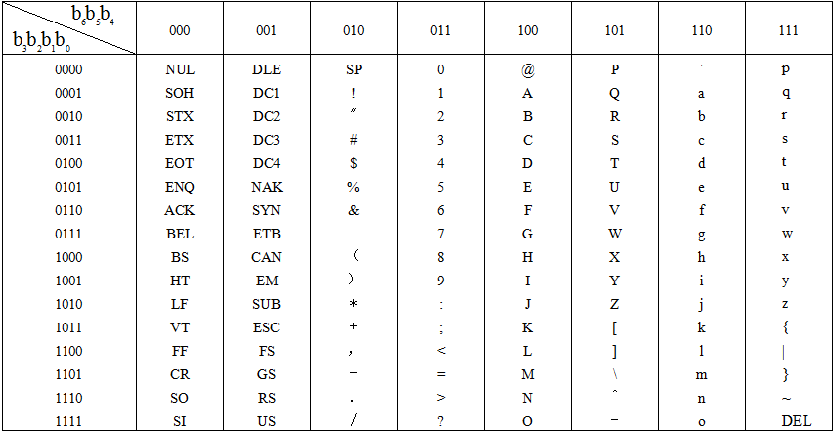
0和1与字母符号---编码
(2) 英文字母符号如何编码? ASCII码为什么要用8位来编码?
完整的ASCII码表

Slide 91
0和1与字母符号---编码
(3) 使用ASCII码有什么好处?
ASCII编码的规律
每8位为一个字符，最高位为0
41H ~ 5AH: “A” ~ “Z”
61H ~ 7AH: “a” ~ “z”
0AH: 换行符号LF
0DH: 回车符号CR
30H ~ 39H: “0” ~ “9”
01000001 A 41 H
01000010 B 42 H
01000110 F 46 H
信息
存储
解析规则
01010111 01100101 00100000 01100001 01110010 01100101 00100000 01110011 01110100 01110101 01100100 01100101 01101110 01110100 01110011
0/1串按8位分隔一个字符，查找ASCII码表映射成相应符号
We are students

Slide 92
0和1与字母符号---编码
(4) 还有哪些编码? 为什么需要这些编码?
十个数字符号的编码----BCD码
BCD码：Binary Coded Decimal(二-十进制编码)是用４位０和１的不同组合，按照与进位制保持一致的关系，来表示10个十进制数字的方法。
10个数字，只需4位0/1数码即可
十进制 0 1 2 3 4
BCD码 0000 0001 0010 0011 0100
十进制 5 6 7 8 9
BCD码 0101 0110 0111 1000 1001

Slide 93
0和1与字母符号---编码
(5) 信息在计算机中为什么需要区分不同的类型?
同一信息不同表示方法的对比
245的十进制记为245
245的二进制记为 11110101
245的八进制记为365
245的十六进制记为F5
245的BCD码记为0010 0100 0101
245的ASCII码记为00110010 00110100 00110101

Slide 94
0和1与字母符号---编码
(6) 汉字如何进行处理? 为什么会有那么多种汉字编码?
汉字的编码
汉字内码：汉字在计算机内部采用汉字内码存储，汉字内码是一两字节且最高位均为1的0,1型编码
计算机内部
由内到外
由外到内
“大”
用0和1编码汉字,每个汉字在计算机内部由 2个字节表示
b₇ b₆ b₅ b₄ b₃ b₂ b₁ b₀
b₇ b₆ b₅ b₄ b₃ b₂ b₁ b₀
国标码
0 0 1 1 0 1 0 0
0 1 1 1 0 1 1 1
(机)内码
1 0 1 1 0 1 0 0
1 1 1 1 0 1 1 1

Slide 95
0和1与字母符号---编码
(6) 汉字如何进行处理? 为什么会有那么多种汉字编码?
汉字的编码
汉字输入码是用键盘上的字母符号编码每一汉字的编码,它使人们通过键入字母符号代替键入汉字。
计算机内部
由内到外
由外到内
输入码有若干：拼音码、字型码、区位码… …
拼音码： xing
“型”
双拼码： x；
其中,‘x’表声母x,而‘；’表韵母ing
五笔字型码： gajf
其中,g表字根“-”,a表开下的草字头,j表右侧立刀,f表下面土字

Slide 96
0和1与字母符号---编码
(6) 汉字如何进行处理? 为什么会有那么多种汉字编码?
汉字的编码
汉字字形码是用0和1编码无亮点和有亮点像素,形成汉字字形的一种编码。依据字形码通过显示器或打印机输出汉字。
计算机内部
由内到外
由外到内
大
oooooo11oooooooo
oooooo11oooooooo
oooooo11oooooooo
oooooo11ooooo1oo
1111111111111111
oooooo11oooooooo
oooooo11oooooooo
oooooo11oooooooo
oooooo11oooooooo
oooooo111ooooooo
ooooo11oo1oooooo
oooo11oooo1ooooo
ooo11ooooo11oooo
ooo1ooooooo11ooo
oo1ooooooooo111o
11ooooooooooo1oo
用0和1编码无亮点和有亮点形成字形信息, 便于显示… …
汉字字形码是一种字模点阵码。也有不同的处理汉字点阵信息的编码，如向量编码等
“大”

Slide 97
0和1与字母符号---编码
(6) 汉字如何进行处理? 为什么会有那么多种汉字编码?
汉字的编码
汉字处理过程: 通过汉字外码输入,以汉字内码存储,以汉字字形码输出
计算机内部
由内到外
由外到内
“大”
oooooo11oooooooo
oooooo11oooooooo
oooooo11oooooooo
oooooo11ooooo1oo
1111111111111111
oooooo11oooooooo
oooooo11oooooooo
oooooo11oooooooo
oooooo11oooooooo
oooooo111ooooooo
ooooo11oo1oooooo
oooo11oooo1ooooo
ooo11ooooo11oooo
ooo1ooooooo11ooo
oo1ooooooooo111o
11ooooooooooo1oo
da
1 0 1 1 0 1 0 0
1 1 1 1 0 1 1 1

Slide 98
0和1与字母符号---编码
(7) 还有哪些编码?
进一步学习:
标准ASCII码：8位0,1型编码，最高位始终为0
扩展ASCII码：8位0,1型编码，最高位为0时为标准ASCII码；最高位为1时为扩展ASCII码。
UNICODE: Unicode是国际组织制定的可以容纳世界上所有文字和符号的字符编码方案。Unicode用数字0-0x10FFFF来映射所有的字符(最多可以容纳1114112个字符，或者说有1114112个码位，码位就是可以分配给字符的数字)。具体实现时，再将前述唯一确定的码位按照不同的编码方案映射为相应的编码，有UTF-8、UTF-16、UTF-32等几种编码方案。

Slide 99
0和1与字母符号---编码
(8) 小结?
分层次符号化、分层次编码与计算
再语义化
非数值性信息
符号化
用字母-符号的组合编码
计算化
基于字母-符号的计算
非数值性信息
再符号化
还原
用0/1组合 进行编码
计算化
基于0/1的计算
用0和1表达
基于0和1计算
ASCII码
汉字 内码
编码

Slide 100
0和1与字母符号---编码
(9) 非数值性信息表达与计算在“符号化-计算化-自动化”思维中的位置?
语义符号化 ➔ 符号计算化 ➔ 计算0(和)1化
➔ 0(和) 1自动化➔ 分层构造化➔ 构造集成化；
Notes:
100
为什么讲计算思维, 却讲了易经?

Slide 101
0和1与电子技术实现
Notes:
101

Slide 102
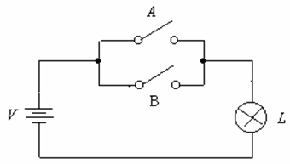
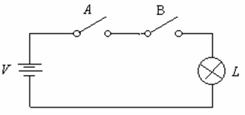
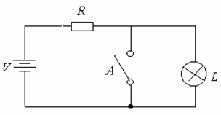
0和1与电子技术实现
(1) 如何用电信号及电子元件表达0和1?
实现0和1的基本元器件: 电信号和继电器开关
0
1
数字信号：高电平为1, 低电平为0
用继电器开关实现基本逻辑运算
“与”运算电路
“或”运算电路
“非”运算电路
Notes:
102

Slide 103
0和1与电子技术实现
(2) 处理0和1的基本元件?
实现0和1的基本元器件: 二极管
二极管的基本特性
K
V
I
F
F
R
L
(b)
K
V
R
R
L
(b)
Notes:
103

Slide 104
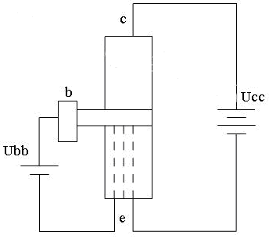
0和1与电子技术实现
(2) 处理0和1的基本元件?
实现0和1的基本元器件: 三极管
三极管的基本特性：
开关和放大
以较小的b极电流信号可控制较大的e极流过的电流--放大。
第一个三极管试验装置
用b点的0和1来控制c点产生1和0
c
b
闸门控制
大坝
水
大水库
典型的三极管电路
Notes:
104
三极：b点为基极, c点为集电极, e点为发射极。

Slide 105

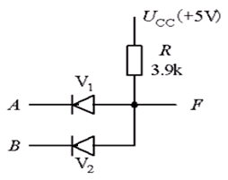
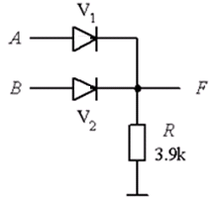
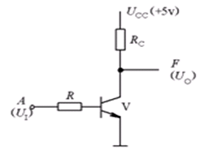
0和1与电子技术实现
(3) 如何用基本电子元件实现基本逻辑运算?
用二极管、三极管可实现基本的集成电路: 与门、或门和非门
这些电路被封装成集成电路(芯片)，即所谓的门电路。
“与”门电路
“或”门电路
“非”门电路
Notes:
105

Slide 106
0和1与电子技术实现
(4) 如何用电信号及电子元件实现基本逻辑运算?
基本门电路的符号表示及其特性
与门电路：是实现逻辑与运算的集成电路，即：只有当两个输入端为高电平(1)时，则输出端为高电平(1)；否则，输出端为低电平(0)。
或门电路：是实现逻辑或运算的集成电路，即：只有当两个输入端为低电平(0)时，则输出端为低电平(0)；否则，输出端为高电平(1)。
非门电路：是实现逻辑非运算的集成电路，即：当输入端为高电平(1)时，则输出端为低电平(0)；输入端为低电平(0)时，则输出端为高电平(1)。
异或门电路：是实现逻辑异或运算的集成电路，即：当两个输入端同为高电平(1)或同为低电平(0)时，则输出端为低电平(0)；否则，输出端为高电平(1)。
&
与门电路符号
≥1
或门电路符号
1
非门电路符号
=1
异或门电路符号
Notes:
106

Slide 107

0和1与电子技术实现
(5) 如何用已实现的基本逻辑运算(门电路)来实现更复杂的运算?
基于门电路的复杂组合逻辑电路
示例1：一位加法器的示例。

Slide 108


0和1与电子技术实现
(5) 如何用已实现的基本逻辑运算(门电路)来实现更复杂的运算?
基于门电路的复杂组合逻辑电路
可验证一位加法器实现的正确性。
1
1
0
A_{i}
B_{i}
+ C_{i}
C_{i+1} S_{i}
0
1
1
0
1
0

Slide 109
0和1与电子技术实现
(5) 如何用已实现的基本逻辑运算(门电路)来实现更复杂的运算?
基于门电路的复杂组合逻辑电路
示例：多位加法器的实现
用已验证正确的一位加法器，来实现更为复杂的多位加法器
用已验证正确的多位加法器，来实现更为复杂的乘法器/除法器等(略)
分层构造：低层电路已验证正确，可被封装起来；用已封装的已验证的低层电路可构造更为复杂的高层电路；如此一层层构造。

Slide 110


0和1与电子技术实现
(5) 如何用已实现的基本逻辑运算(门电路)来实现更复杂的运算?
复杂部件的硬件实现(芯片、主板)
微处理器芯片即是复杂组合逻辑集成在一块板上并封装而成的电路:
从Intel4004在12平方毫米的芯片上集成了2250颗晶体管➔到Pentium 4处理器内建了4200万颗晶体管，以及采用0.18微米的电路➔再到英特尔的45纳米Core 2至尊/至强四核处理器上装载了8.2亿颗晶体管。
为什么需要如此多的晶体管呢？

Slide 111
0和1与电子技术实现
(6) 小结
数值与非数值性信息
再语义化
数值与非数值性信息
符号化
计算化
基于0和1 的计算
表达为0和1
计算化
支持
基本逻辑运算
构造化
基于逻辑运算的复杂运算
自动化
集成化
用门电路实现基本逻辑运算
基于逻辑运算组合-分层构造复杂的逻辑电路
构造化
组合与构造
分层与集成
电信号
门电路

Slide 112
0和1与电子技术实现
(7) 电子技术实现在“符号化-计算化-自动化”思维中的位置?
语义符号化 ➔ 符号计算化 ➔ 计算0(和)1化
➔ 0(和) 1自动化➔ 分层构造化➔ 构造集成化；
Notes:
112
为什么讲计算思维, 却讲了易经?

